Slide 1







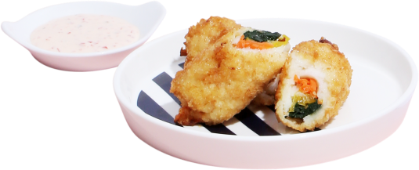



밥 같이 주문할
친 구를
구 합니다
주문하러가기

Slide 2
목차
팀원 소개
목차
기획 의도
개발 일정 및 도구
설계
시연
후기

Slide 3
목차
01 팀원 소개
02 기획 의도
03 개발 일정 및 도구
04 설계
05 시연
06 후기

Slide 4
목차
팀원 소개
팀원 소개
기획 의도
개발 일정 및 도구
설계
시연
후기

Slide 5
팀원 소개
PM
허성강
PL
장영훈
PL
장하우
관리자 웹
사장님 웹 - 리뷰
백엔드 & 프론트엔드 통합 및 디버깅
DB 설계
관리자 웹
– 로그인, 유저
사장님 웹
– 로그인, 메뉴
사용자 앱
QA 및 디버깅
DB 설계
관리자 웹 - 매장
사장님 웹 - 메뉴
사용자 앱
- 로그인, 알림
QA 및 디버깅
PA
박소영
PA
윤원식
PA
이영훈
PA
박민규
UI / UX 디자인
사장님 웹
사용자 앱
장바구니
UI / UX 디자인
사장님 웹
사용자 앱
- 장바구니
사용자 웹
가게, 리뷰, 신고
관리자 웹
신고
사용자 앱
가게 정보, 리뷰
PPT 작업
사장님 웹 – 리뷰
사용자 앱
리뷰, 채팅, 고객센터

Slide 6
목차
팀원 소개
기획 의도
기획 의도
개발 일정 및 도구
설계
시연
후기

Slide 7
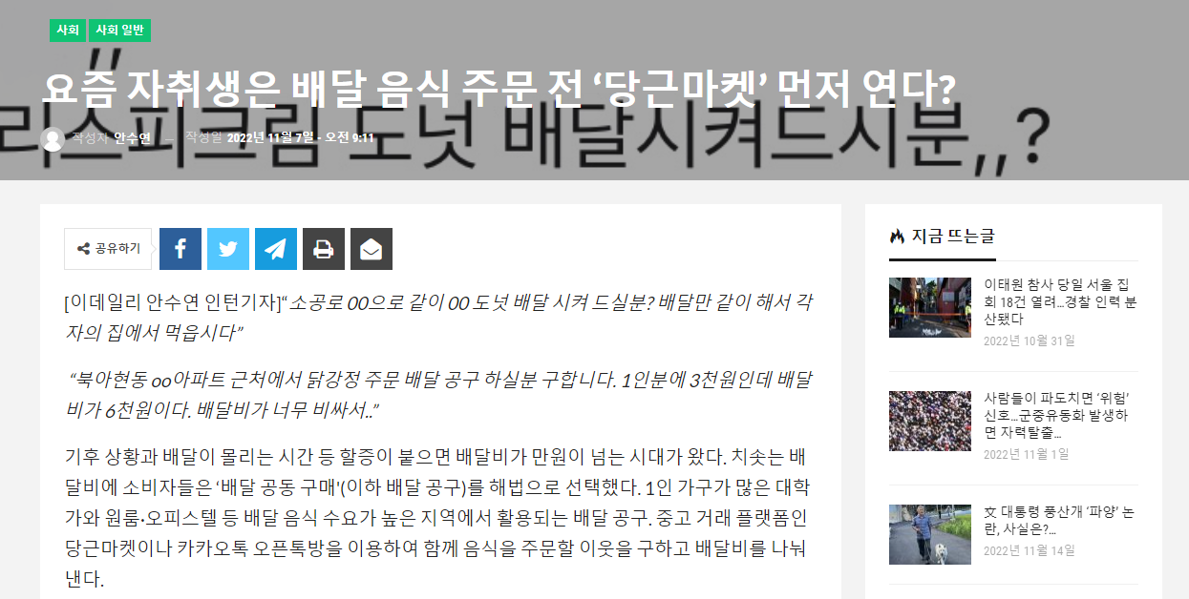
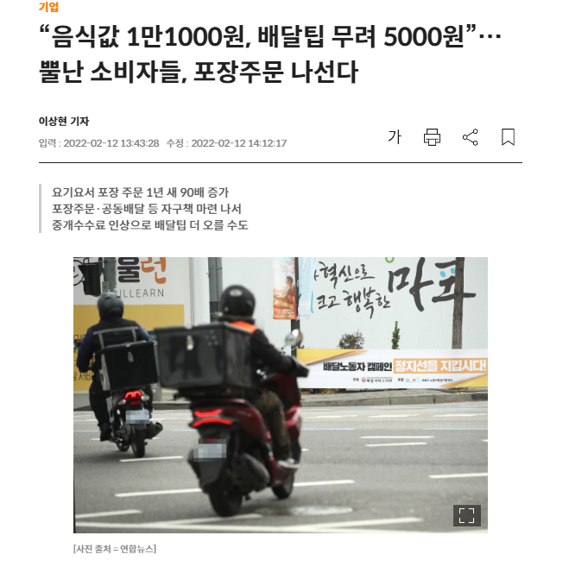
기획 의도

Slide 8
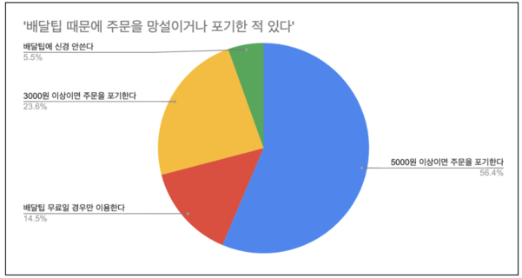
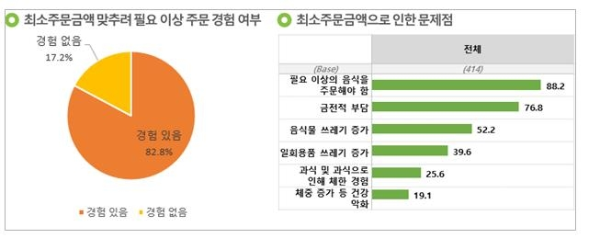
기획 의도

Slide 9



기획 의도
SWOT 분석
이웃과 함께 주문하여 배달팁 및 최소 주문 금액의 부담 감소
이웃과의 커뮤니케이션을 통해
유대감 생성 가능
이웃의 부재로 인한 배달 실패
애플리케이션 사용 이해도 부족
S
W
O
T
코로나로 인한 배달 주문 증가
배달팁 인상으로 인한 커뮤니티 앱에서의 배달 카풀 증가
배달의 민족, 요기요와 같은 기존 앱에서 유사 기능 상용화
새로운 경쟁기업의 진입 가능성

Slide 10
목차
팀원 소개
개발 일정 및 도구
기획 의도
개발 일정 및 도구
설계
시연
후기

Slide 11
개발 일정 및 도구
 | WEEK 1 10 / 24 |  |  |  |  | WEEK 2 10 / 31 |  |  |  |  | WEEK 3 11 / 7 |  |  |  |  | WEEK 4 11 / 14 |  |  |  |  | WEEK 5 11 / 21
 | 24 | 25 | 26 | 27 | 28 | 31 | 1 | 2 | 3 | 4 | 7 | 8 | 9 | 10 | 11 | 14 | 15 | 16 | 17 | 18 | 21 | 22 | 23 | 24 | 25
주제 선정
스크립트 제작
DB 설계 및 구현
관리자 웹 제작
사장님 웹 제작
사용자 앱 제작
기능 추가
UI / UX 디자인
최종 테스트 및 디버깅
PPT 제작 및 발표 준비

Slide 12
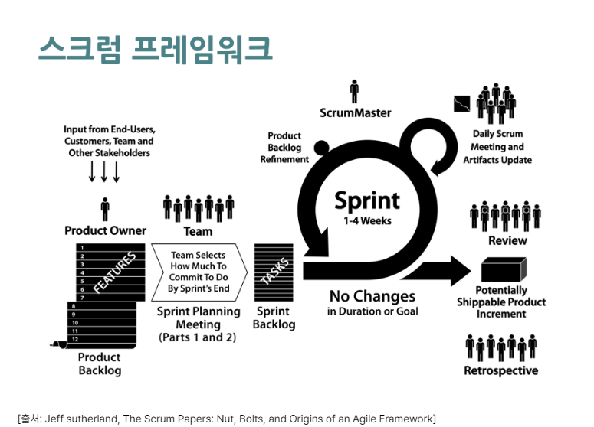
개발 일정 및 도구
스크럼 프레임워크

Slide 13

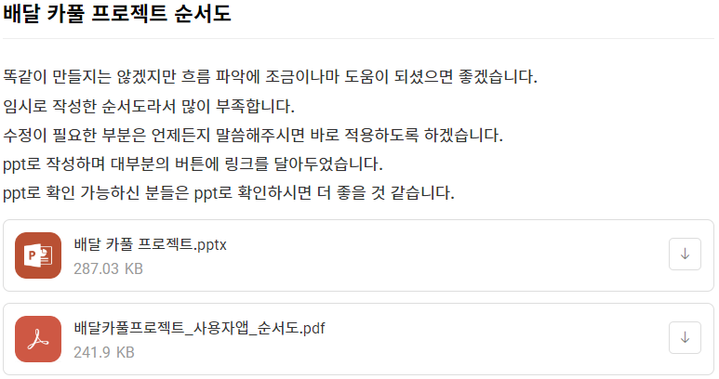
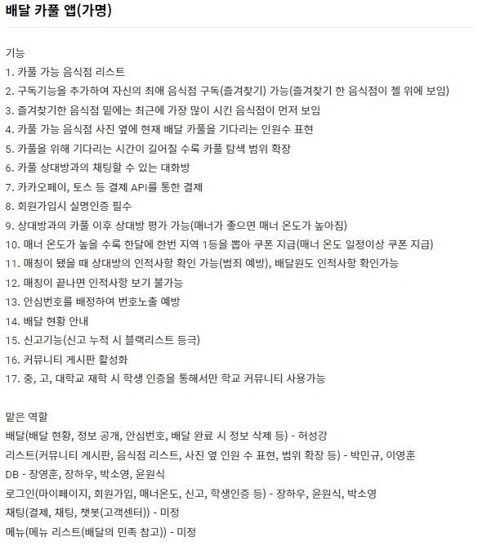
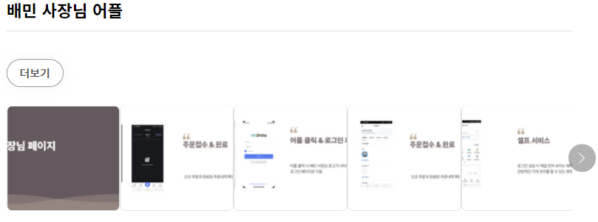
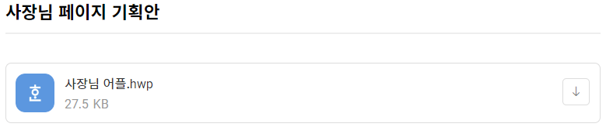
개발 일정 및 도구

Slide 14
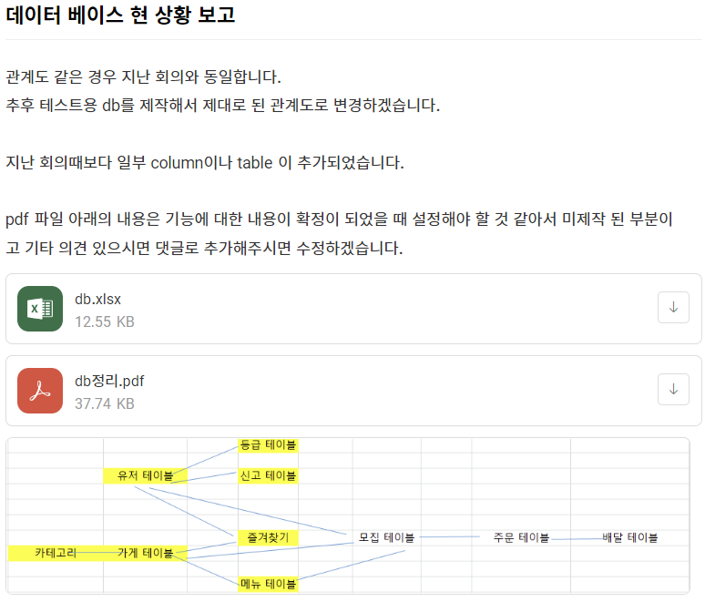
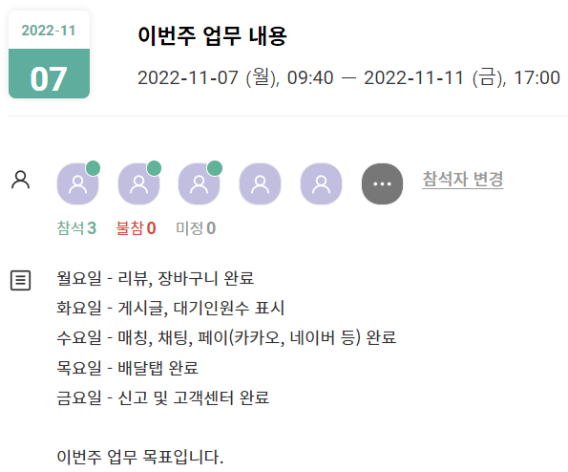
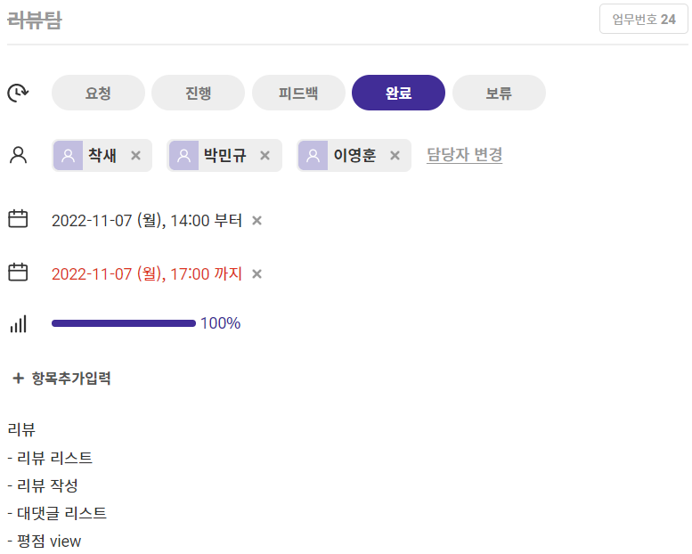
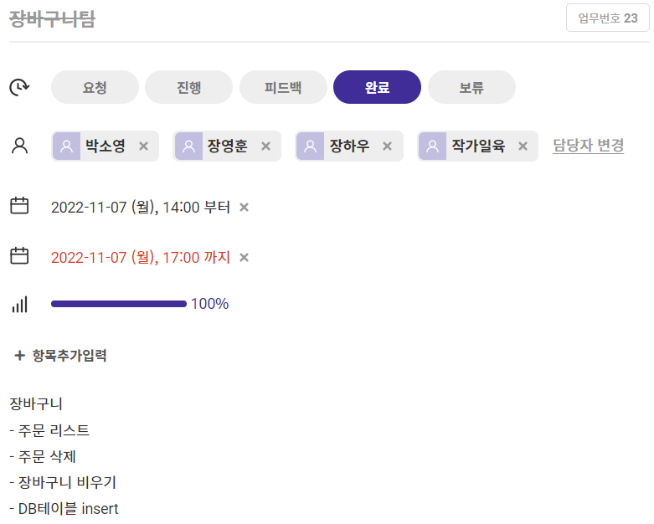
개발 일정 및 도구

Slide 15
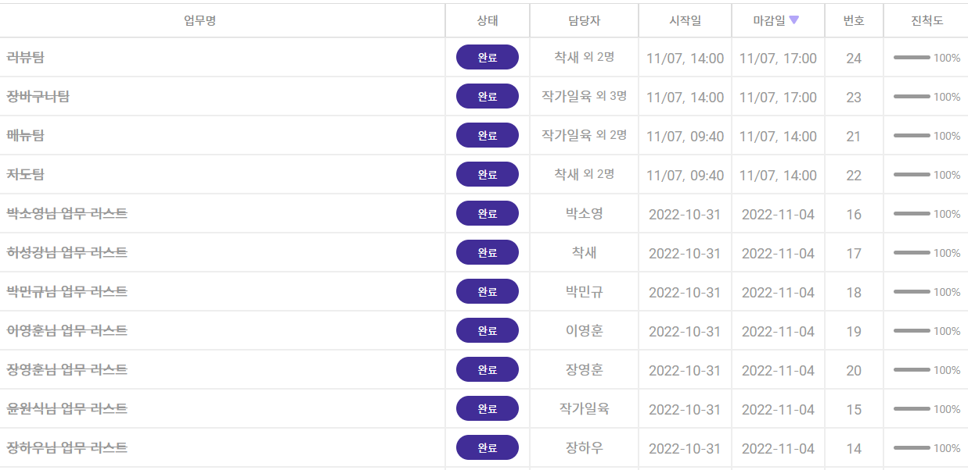


개발 일정 및 도구

Slide 16
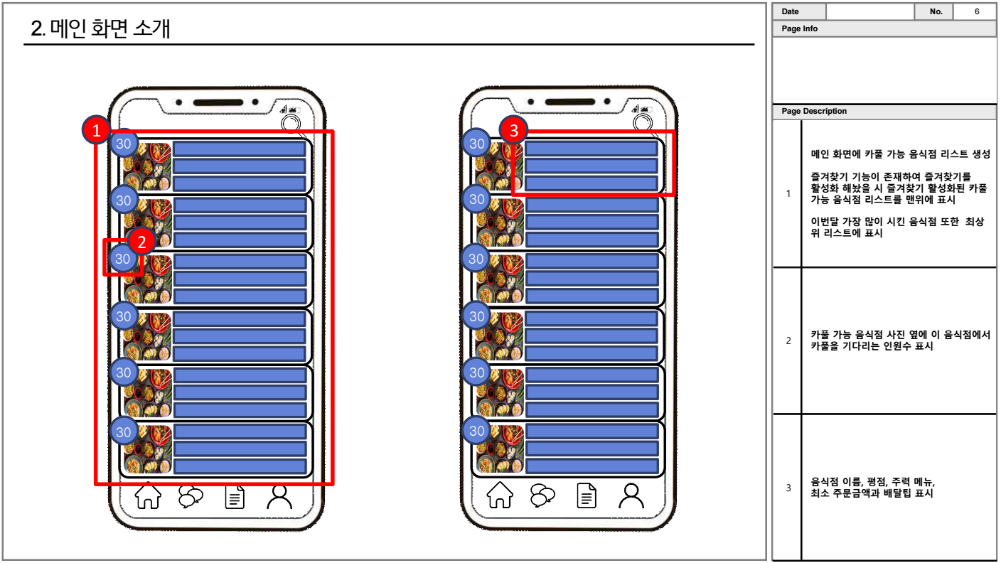
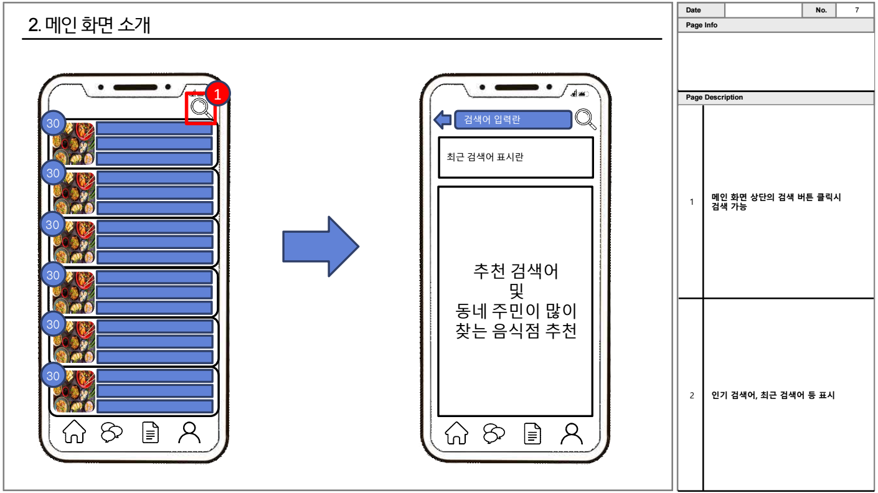
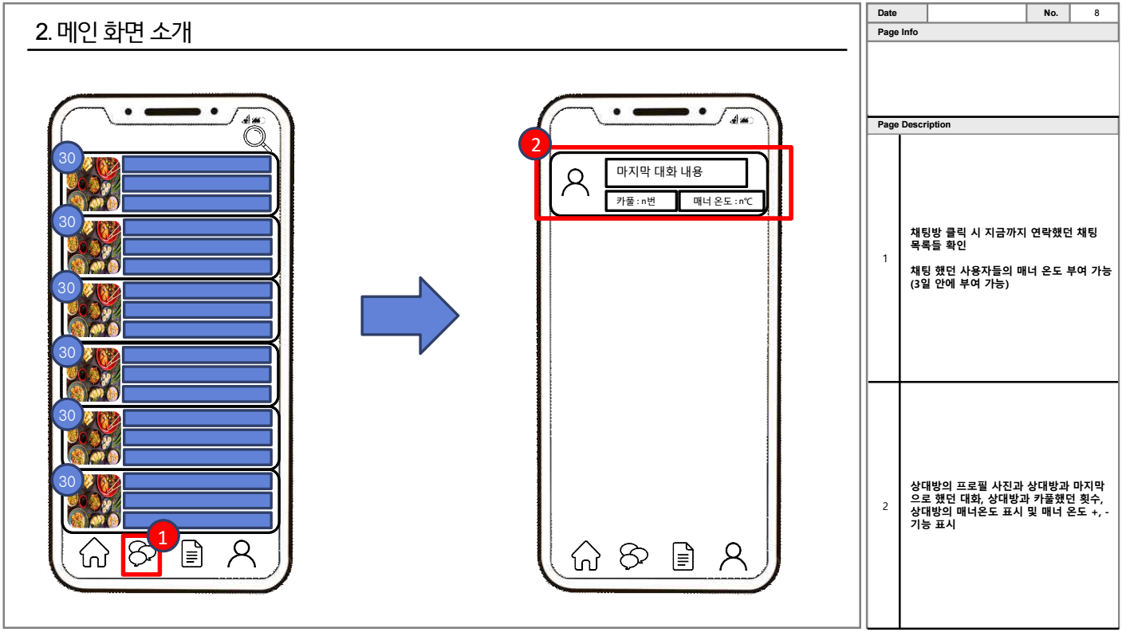
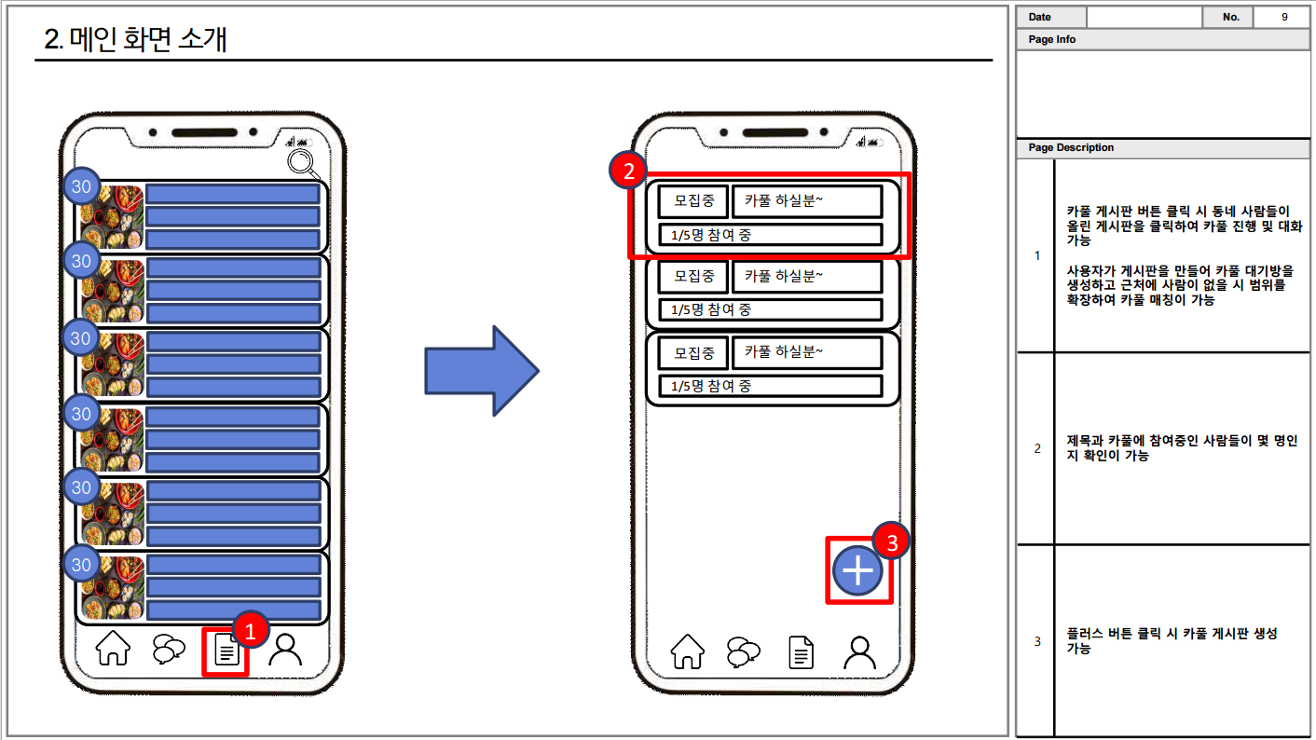
개발 일정 및 도구
매장목록 스크립트
1
2
3
4

Slide 17
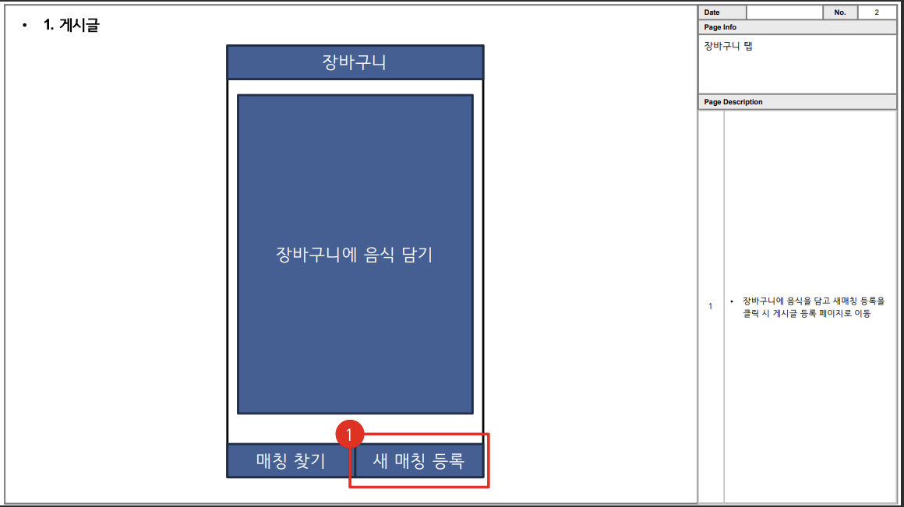
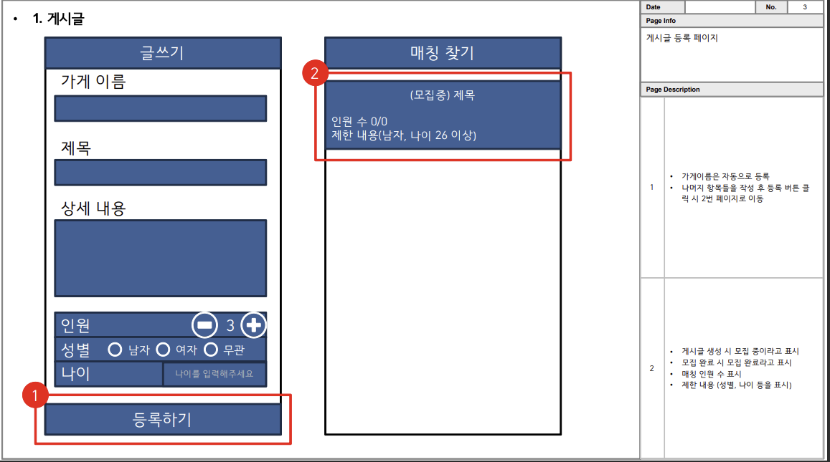
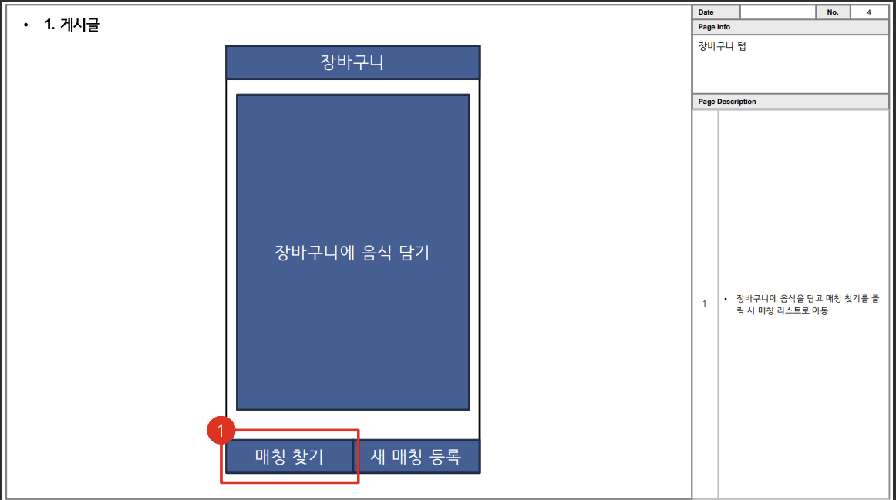
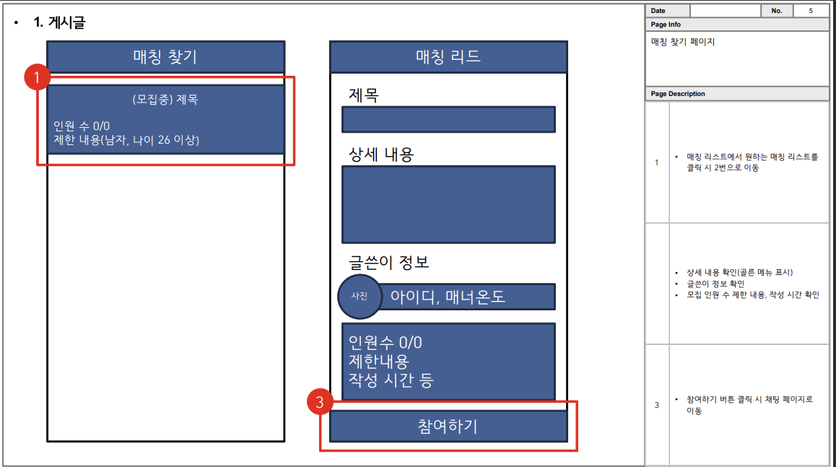
개발 일정 및 도구
게시글 스크립트
1
2
3
4

Slide 18
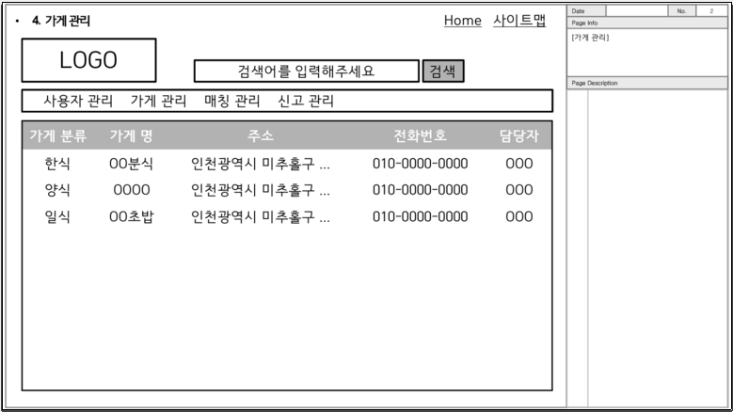
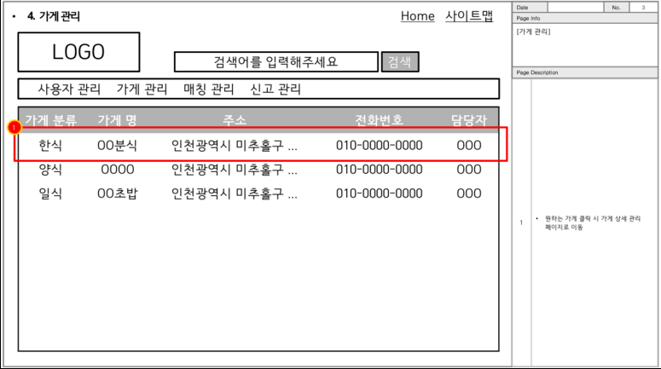
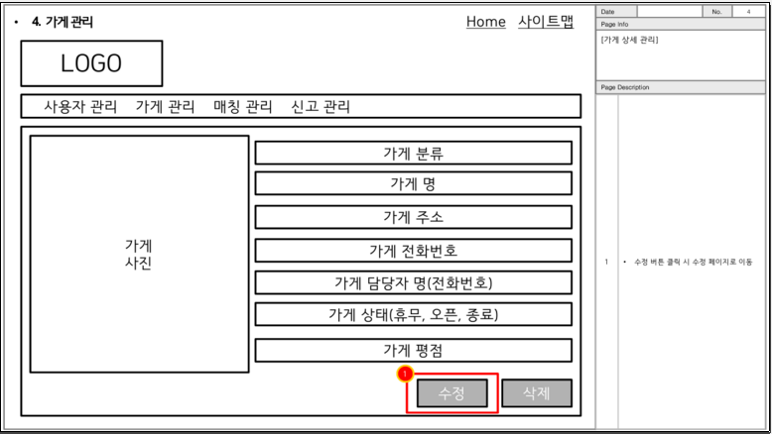
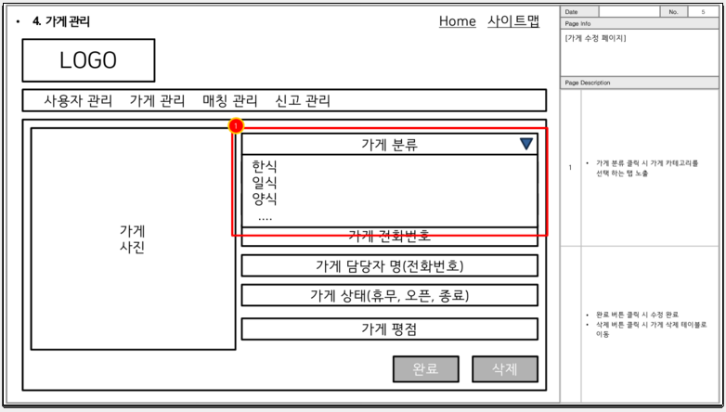
개발 일정 및 도구
가게관리 스크립트
1
2
3
4

Slide 19






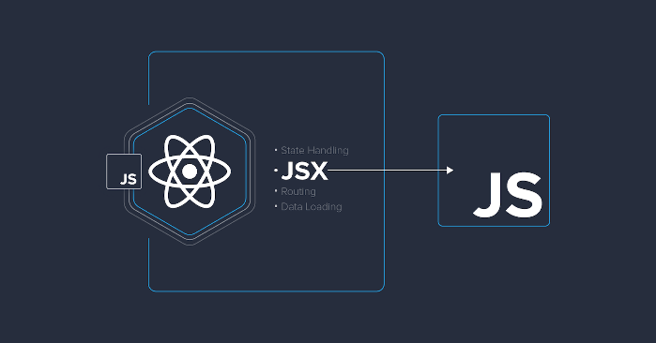








개발 일정 및 도구
Notes:
Java, Kotln, firebase, kakao API, naver API, iamport API, google API
Maven, gradle, mysql, mybatis, spring security, coolSMS API, apach tomcat,

Slide 20
목차
팀원 소개
설계
기획 의도
개발 일정 및 도구
설계
시연
후기

Slide 21
설계
관리자 웹 설계도
관리자 페이지
로그인
비로그인
홈페이지 메뉴
고객 정보 메뉴
가게 정보 메뉴
신고 관리 메뉴
로그인
방문자 수
고객 목록
가게 목록
신고 내역
매칭 횟수
고객 검색
가게 정보
고객 정보
가게 삭제
고객 삭제

Slide 22
설계
사장님 웹 설계도
사장님 홈페이지
로그인
비로그인시
홈페이지
매장 정보
리뷰 관리
메뉴 관리
주문 확인
로그인
매출 현황
매장 관리
리뷰 목록
메뉴 등록
주문 내역
회원가입
배달 현황
매장 목록
리뷰 답글
메뉴 수정
주문 접수
영업 상태
메뉴 삭제

Slide 23
설계
사용자 앱 설계도
안드로이드 홈페이지
로그인
비로그인시
메인 페이지
카테고리
메뉴 관리
장바구니
주문 확인
권한 체크
메뉴 리스트
매장 정보
정보 관리
매칭 만들기
주문 내역
로그인
하단 메뉴
매장 목록
리뷰 관리
매칭 찾기
주문 접수
회원 가입
채팅 참여

Slide 24
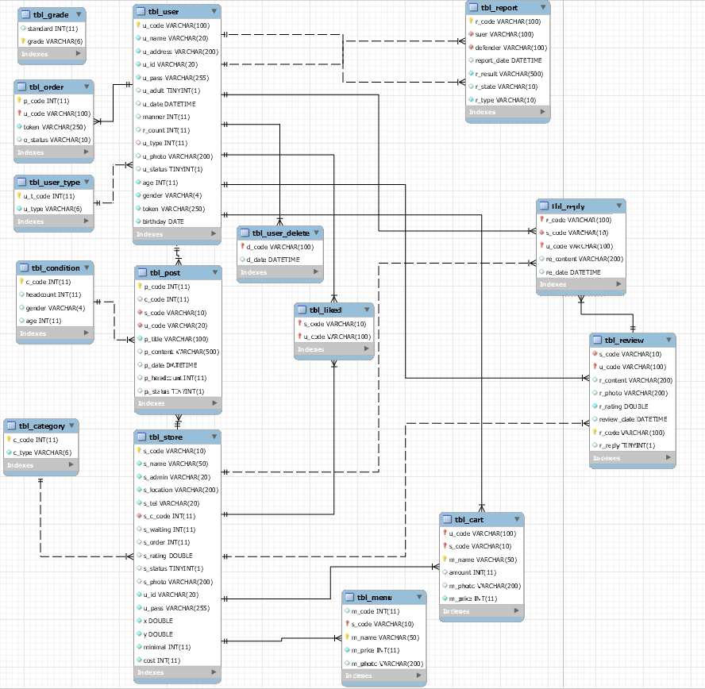
설계
ERD

Slide 25
목차
팀원 소개
시연
기획 의도
개발 일정 및 도구
설계
시연
후기

Slide 26
시연

Slide 27
목차
팀원 소개
후기
기획 의도
개발 일정 및 도구
설계
시연
후기

Slide 28
후기
허성강 PM
처음 프로젝트를 시작할 때에는 완성할 수 있을지에 대한 걱정이 많았는데 팀장의 역량보다 과분한 팀원들 덕분에 생각했던 것 보다 더 나은 결과물을 얻은 것 같아서 팀원들에게 감사합니다.
장영훈 PL
기획부터 시작해서 설계 및 개발까지 모든 과정을 진행하며 개발자의 업무를 조금은 알게 되는 경험이었습니다.
또한 처음에는 낯설었던 오류들과 친해지는 시간을 가질 수 있었습니다. 팀원분들 모두 고생들 많이 하셨습니다.
장하우 PL
프로젝트를 진행하면서 실력이 한 단계 더 늘어났다는 생각을 하게 되었습니다. 기능을 하나 하나 구현할 때마다 욕심이 생겼고, 그 욕심을 채우기 위해 정말 많은 공부를 했습니다. 막힐 때마다 함께해준 팀원분들께 감사합니다.

Slide 29
후기
박소영 PA
좋은 팀원들을 만나 다행이었습니다. 새로 도전 하는 일이어서 잘 모르고 쉽게 이해되지 않았습니다. 하지만 좋은 팀원들을 만나 이해되지 않았던 것들도 도움을 받고 제가 불편하지 않게 친절히 잘 알려주셔서 도움이 많이 되었습니다~
윤원식 PA
팀원들을 잘 만나서 너무재밌는 한달을 보냈습니다 비전공자입장에서 팀을 짜고 난 뒤 프로젝트 하면서 민폐끼치면 어쩌지란 생각을 했었는데 다들 친절하게 도움을 주시고 공부에 많은 도움이 되었습니다~
이영훈 PA
처음 만드는 프로젝트라서 부담스럽고 어려운 부분도 많았는데 팀원 분들이 친절하게 알려주시고 하나하나 해결하다보니까 배워가는 것이 많아서 좋았던거 같습니다.
박민규 PA
프로젝트 시작 전엔 걱정이 앞섰다. 내 실력으로 결과물을 낼 수 있을지, 사람들과 온전히 잘 지낼 수 있을지 말이다. 하지만 실제로 프로젝트를 하다 보니 내가 잘 하는 영역이 분명히 존재했고 그 덕에 팀원들에게 기여할 수 있는 점이 있다는 것도 알 수 있었다. 좋은 팀원을 만나 많이 배울 수 있어서 감사했다.

Slide 30


